Slide 1

ПРАВИТЕЛЬСТВО ТВЕРСКОЙ ОБЛАСТИ
Основные вопросы взаимодействия управления протокола
при проведении официальных мероприятий
с участием Губернатора Тверской области
г. Тверь
Ноябрь 2020 года

Slide 2
ОПРЕДЕЛЕНИЕ ПОНЯТИЯ
Протокол – это совокупность общепринятых правил, традиций и условностей, соблюдаемых правительствами, ведомствами, дипломатическими представителями и официальными лицами в международном общении.
Протокол гибок, но при этом очень конкретен. Он имеет свои национальные особенности, но его основа и сущность неизменны: выражение глубокого уважения высокому гостю, а следовательно – стране и народу, которые он представляет.
Протокол требует самого пристального внимания к мельчайшим деталям.
Рекомендуемая литература:
"Протокол Российской Федерации" Шевченко В. Н., Блинников А. К.,
Бурцев Ю. В., Вагриус, 2000

Slide 3
НОРМАТИВНО - ПРАВОВАЯ БАЗА
ФЕДЕРАЛЬНАЯ
Указ Президента
Российской Федерации
от 16 сентября 2004 г. № 1183 «Основные положения государственной протокольной практики Российской Федерации»
РЕГИОНАЛЬНАЯ
Распоряжение Губернатора
Тверской области от 07.05.2018
№ 200-рг «О порядке проведения официальных мероприятий с участием Губернатора Тверской области»

Slide 4




ГОСУДАРСТВЕННЫЕ СИМВОЛЫ РОССИЙСКОЙ ФЕДЕРАЦИИ
ФЛАГ
(№ 1 – ФКЗ)
ГЕРБ
(№ 2 – ФКЗ)
ГИМН
(№ 3 – ФКЗ)
Notes:
4

Slide 5
ГОСУДАРСТВЕННЫЕ ПРАЗДНИКИ РОССИЙСКОЙ ФЕДЕРАЦИИ
01 января – Новый Год
07 января – Рождество Христово
23 февраля – День защитника Отечества
08 марта – Международный женский день
01 мая – Праздник весны и труда
09 мая – День Победы
12 июня – День России
04 ноября – День народного единства
Notes:
5

Slide 6
НАИМЕНОВАНИЕ МЕРОПРИЯТИЙ С УЧАСТИЕМ
ГУБЕРНАТОРА ТВЕРСКОЙ ОБЛАСТИ
(в соответствии с 200-рг от 07.05.2018)
Рабочие встречи
Двухсторонние встречи
Заседания и Совещания
Мероприятия связанные с открытием объекта
Мероприятия связанные с посещением объекта
Участие в торжественных собраниях и концертах
Участие в открытии памятника
Участие в церемонии возложения цветов
Участие в церемонии вручения Государственных наград РФ и Тверской области, Губернатора Тверской области
Торжественные приемы
Notes:
6

Slide 7
ТОРЖЕСТВЕННЫЕ ПРИЕМЫ
ДНЕВНЫЕ ПРИЕМЫ
Наименование | Время проведения | Продолжи тельность | Меню
«Рабочий завтрак» | с 08.00 до 08.30 | не более 1ч.15 мин.
Завтрак | с 12.30 до 15.00 | от 1 до 1,5 час. | Холодные (горячие) закуски, первое блюдо, рыбное или мясное блюдо, десерт (фрукты). Вино, чай, кофе.
Бокал шампанского | 12.00 |  | Шампанское, вино, соки, мин. вода, легкие закуски
ВЕЧЕРНИЕ ПРИЕМЫ
Фуршет | с 17.00 до 19.00 | не более 2 час. | Холодные (горячие) закуски, горячие блюда. Соки, вина, шампанское, чай, кофе, мороженое.
Обед | не ранее 19.00 | не более 2 час. | 2-3 холодные закуски, первое блюдо, горячие рыбное или мясное блюда, десерт (фрукты), чай, кофе. Соки, сухие вина, шампанское.
Notes:
7

Slide 8
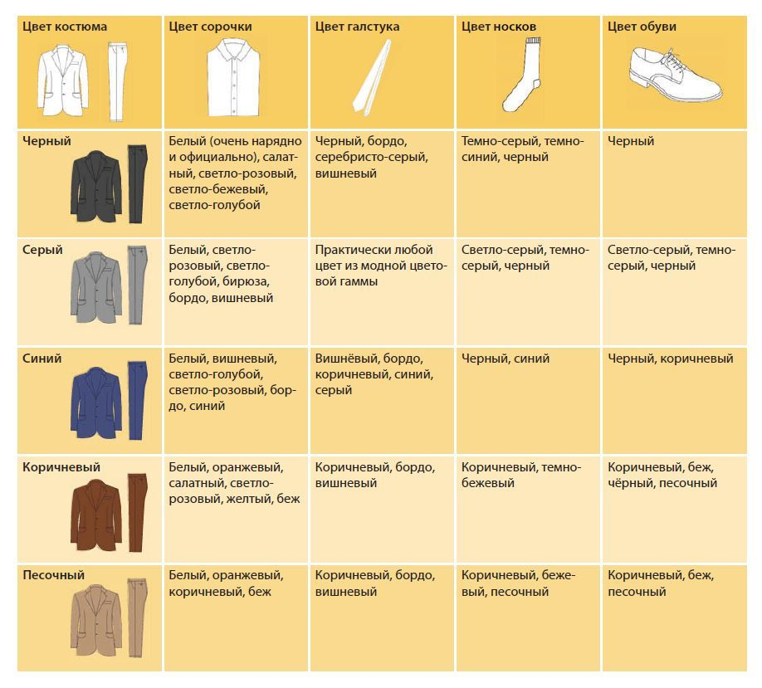
ДРЕСС-КОД
(мужской)
Notes:
8

Slide 9

ДРЕСС-КОД
(женский)
Notes:
9

